Slide 1
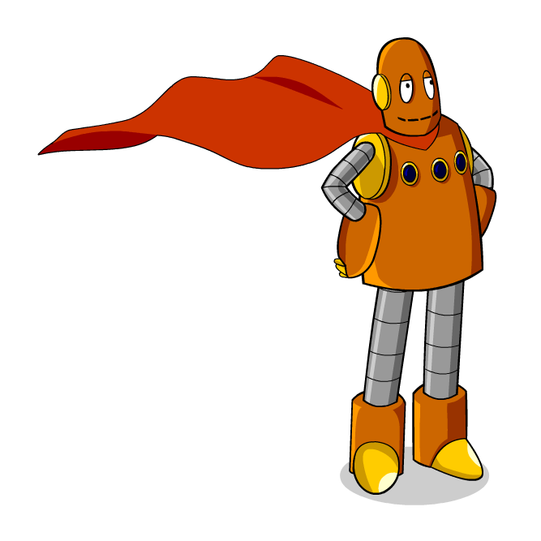
A Multicultural Calendar
© 2009-2015 BrainPOP ESL, LLC. All rights reserved.
With
BrainPOP & BrainPOP ESL
Notes:
חני, אנא עדכני את משפט כל הזכויות שמורות כך שיהיה עד 2015.

Slide 2
Why do we need a multicultural approach?
To understand and be open to others.
To appreciate and respect our own and other cultures.
To be able to celebrate with friends and neighbours.
To open our classroom windows to the world.
© 2009-2015 BrainPOP ESL, LLC. All rights reserved.

Slide 3
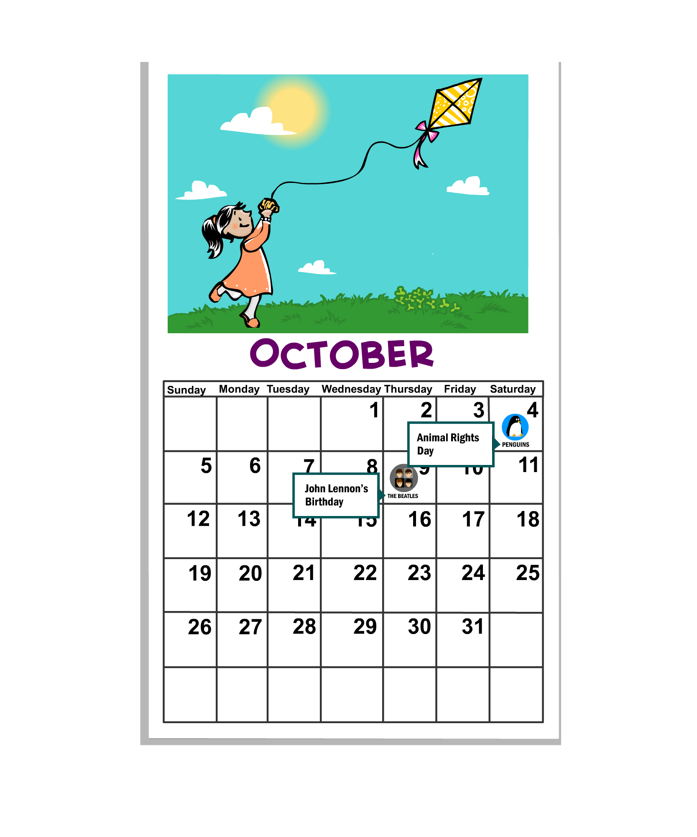
2015-2016 Calendar
© 2009-2015 BrainPOP ESL, LLC. All rights reserved.
Notes:
חני, יש משהו קצת מבלבל בעצוב פה, אם יש לי אייקון ביום עצמו, בחלו שנפתח אני לא צריכה את האייקון שוב, אלא רק את הטקסט. ואז, הייתי כותבת את הטקסט ברור יותר או גדול יותר, וגם מוציאה אותו מחוץ לשורה, ככה זה נראה כאילו הוא קורה ביום אחר בחודש.

Slide 4
What else do we have ?
Current events: Natural Disasters / Religion
Sports: Basketball / Baseball
Music: Jazz / Louis Armstrong
Literature: Harlem Renaissance/Poetry/ Tolkien
British Empire
Inventors: Leonardo da Vinci
Language: Parts of Speech / Tenses / Conjunctions
Writing: Types of Writing/ Etymology / Paraphrasing /
Idioms and cliches
© 2009-2015 BrainPOP ESL, LLC. All rights reserved.

Slide 5
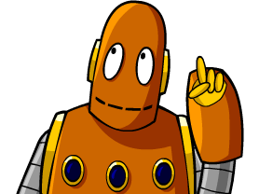
Why use these movies?
To discuss current events and other cultures.
To use varied media and sources.
The movies are short and authentic.
Perfect resource for discussions, oral and written presentations for all levels.
© 2009-2015 BrainPOP ESL, LLC. All rights reserved.
Notes:
חני, אנא הוסיפי סלייד של
Thank you!

Slide 6
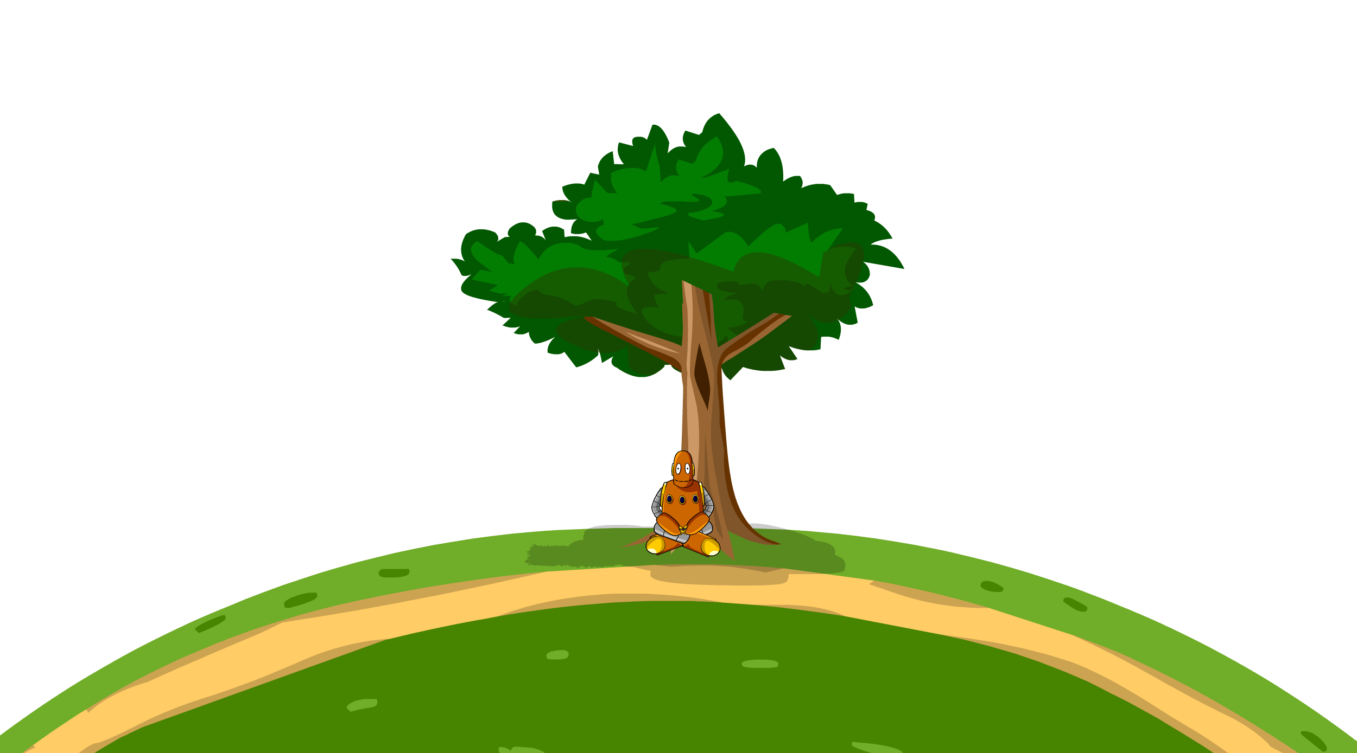
Thank you!
© 2009-2015 BrainPOP ESL, LLC. All rights reserved.
Notes:
חני, אנא הוסיפי סלייד של
Thank you!

